Slide 1

3. 삶의 질과 복지
인간다운 삶
1

Slide 2


인간다운 삶을 위해 필요한 조건을 파악하고,
이를 갖추도록 사회가 지원해야 하는 이유와
지원 방법에 대해 설명할 수 있다.

Slide 3

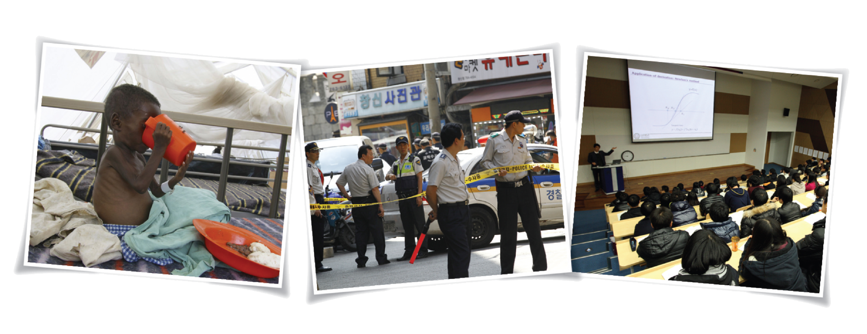

(69쪽)
인간다운 삶
1
▲ 의식주의 해결
▲ 범죄 예방
▲ 교육을 통한 자아실현
인간다운 삶의 조건에는 어떤 것이 있을까?

Slide 4

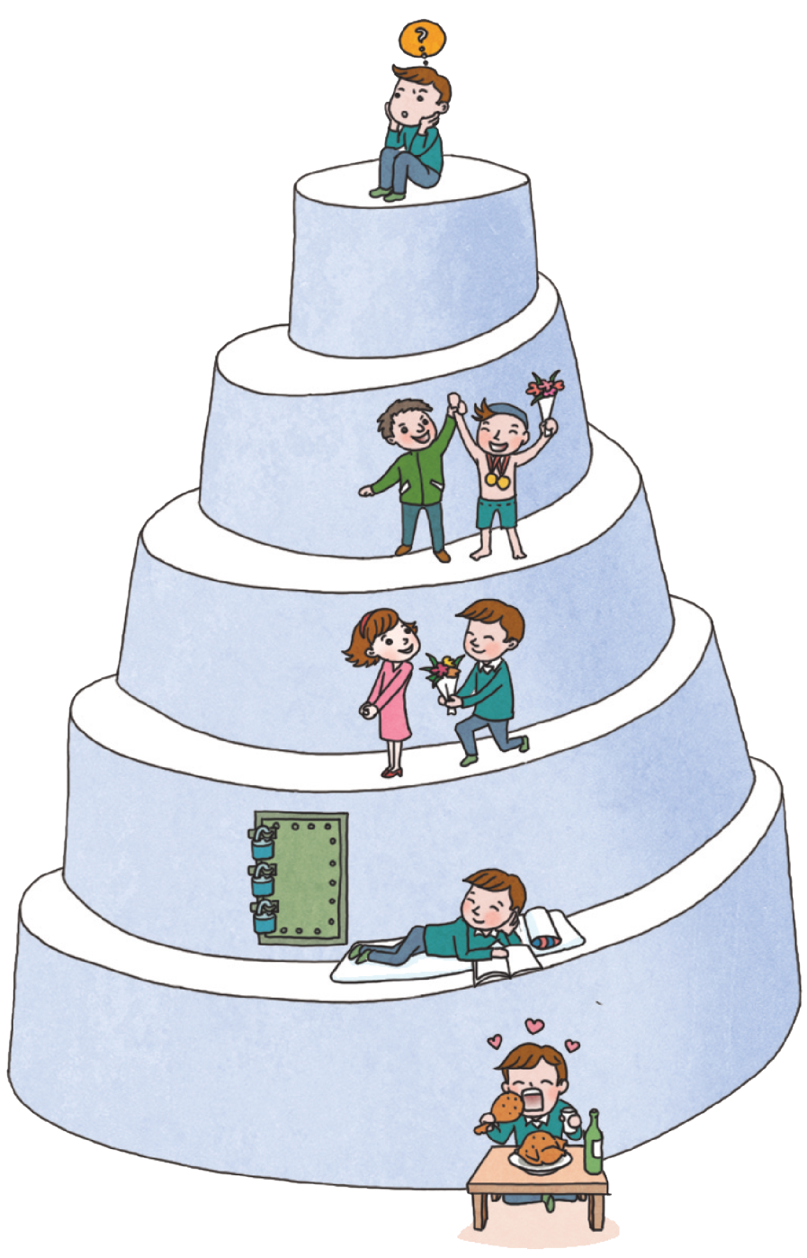
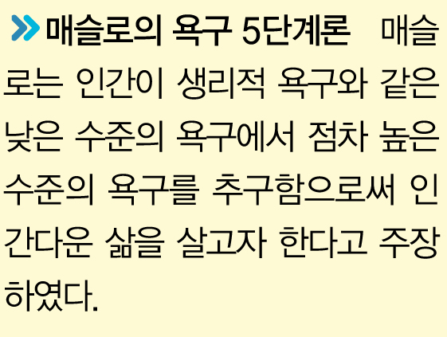
(69쪽)
인간다운 삶
1
인간다운 삶: 기본적인 의식주의 해결뿐만
아니라 각종 사회 제도를 통해 생존 및
인간의 존엄성을 보호받을 수 있는 삶
자아실현의 욕구
자존감의
욕구
소속감과
사랑의 욕구
안전의 욕구
생리적 욕구

Slide 5
(69쪽)
인간다운 삶
1
2. 인간다운 삶의 조건
① 일정 수준의 소득, 사유 재산권의 보장, 시장 경제 체제 보장
② 인간 존엄성 실현을 위한 민주주의와 법치주의 구현
③ 다양한 사회적 위험으로부터 보호해 주는 사회적 안전망
④ 시민들의 적극적인 참여를 기반으로 하는 시민 사회의 성립
⑤ 기타: 문화적 여건, 쾌적한 환경, 기회 균등의 보장, 불합리한
차별이 없는 삶, 종교 선택 및 사상의 자유 보장, 도덕성의
회복 등

Slide 6
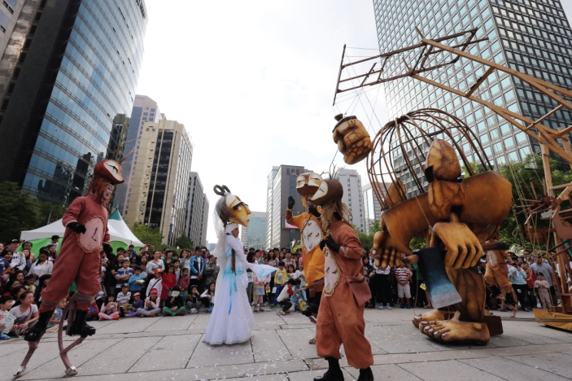

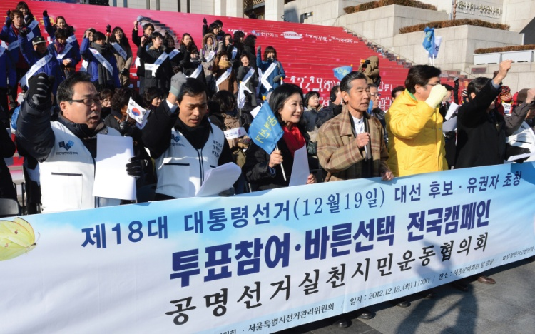
(70쪽)
인간다운 삶
1
▲ 문화적 욕구 충족
▲ 쾌적한 환경
▲ 시민의 참여를 바탕으로
한 시민운동

Slide 7


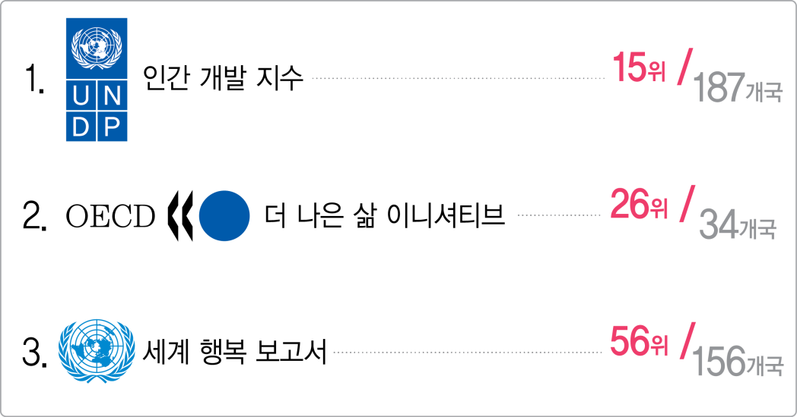
(70쪽)
인간다운 삶
1
우리나라 사람들은 얼마나 행복할까?
왼쪽 자료는 우리나라 국민의 행복 지수를 다른 나라와 비교하여 순위를 매긴 것으로, 평가 기준에 따라 상반된 결과가 나타났다. 국제 연합(UN)의 ‘인간 개발 지수’에서 측정한 기준의 경우 평균 수명, 교육 수준, 문맹률, 1인당 국민 소득 등의 양적 지표에 비중을 두고 있다.

Slide 8
(70쪽)
인간다운 삶
1
우리나라 사람들은 얼마나 행복할까?
경제 협력 개발 기구(OECD)는 여기에 주거 환경, 공동체 생활에 대한 만족도 등 질적 요소를 추가했다. 이 기준에 따라 우리나라는 교육, 직업, 치안 등에서 높은 점수를 받았지만 주거 환경, 보건, 일과 삶의 균형, 공동체 생활에 대한 만족도 등에서는 낮은 평가를 받았다. 우리나라가 가장 낮은 순위를 기록한 국제 연합의 ‘세계 행복 보고서’는 아예 주관적 설문 조사를 바탕으로 만들어졌다. 2005년부터 2011년까지 세계 156개국에서 15~60세 인구 1,000명을 대상으로 조사한 만큼 실제 개개인이 느끼는 행복 체감도에 더 근접해 있다는 평가이다. - 한국경제, 2012. 5. 11. -

Slide 9
(70쪽)
인간다운 삶
1
우리나라 사람들은 얼마나 행복할까?
위 내용을 참고하여 국민의 행복 증진을 위해 국가가 어떤 노력을 기울여야 하는지 생각해 보자.
우리나라는 양적 지표에 비중을 둔 인간 개발 지수에서는 상대적으로 높은 순위를 차지하고 있지만 질적 지표에 비중을 둔 조사에서는 낮은 순위를 차지했다. 질적 지표는 주거 환경, 공동체 생활에 대한 만족도, 보건, 일과 삶의 균형 등에 관한 내용이었다. 우리나라 사람들이 질적 지표와 관련된 사항에 대한 만족도가 낮게 나타났으므로, 정부는 이를 참고하여 해당 사항과 관련된 정책을 보완할 필요가 있다.

Slide 10
(71쪽)
인간다운 삶
1
3. 인간다운 삶을 보장하기 위한 사회적 지원
① 개인적 차원: 자신의 행복을 찾기 위해 스스로 노력
② 사회․제도적 차원: 경제적 양극화 현상, 교육 격차,
성차별, 지역 격차를 해소하기 위한 제도 및 정책 수립

Slide 11



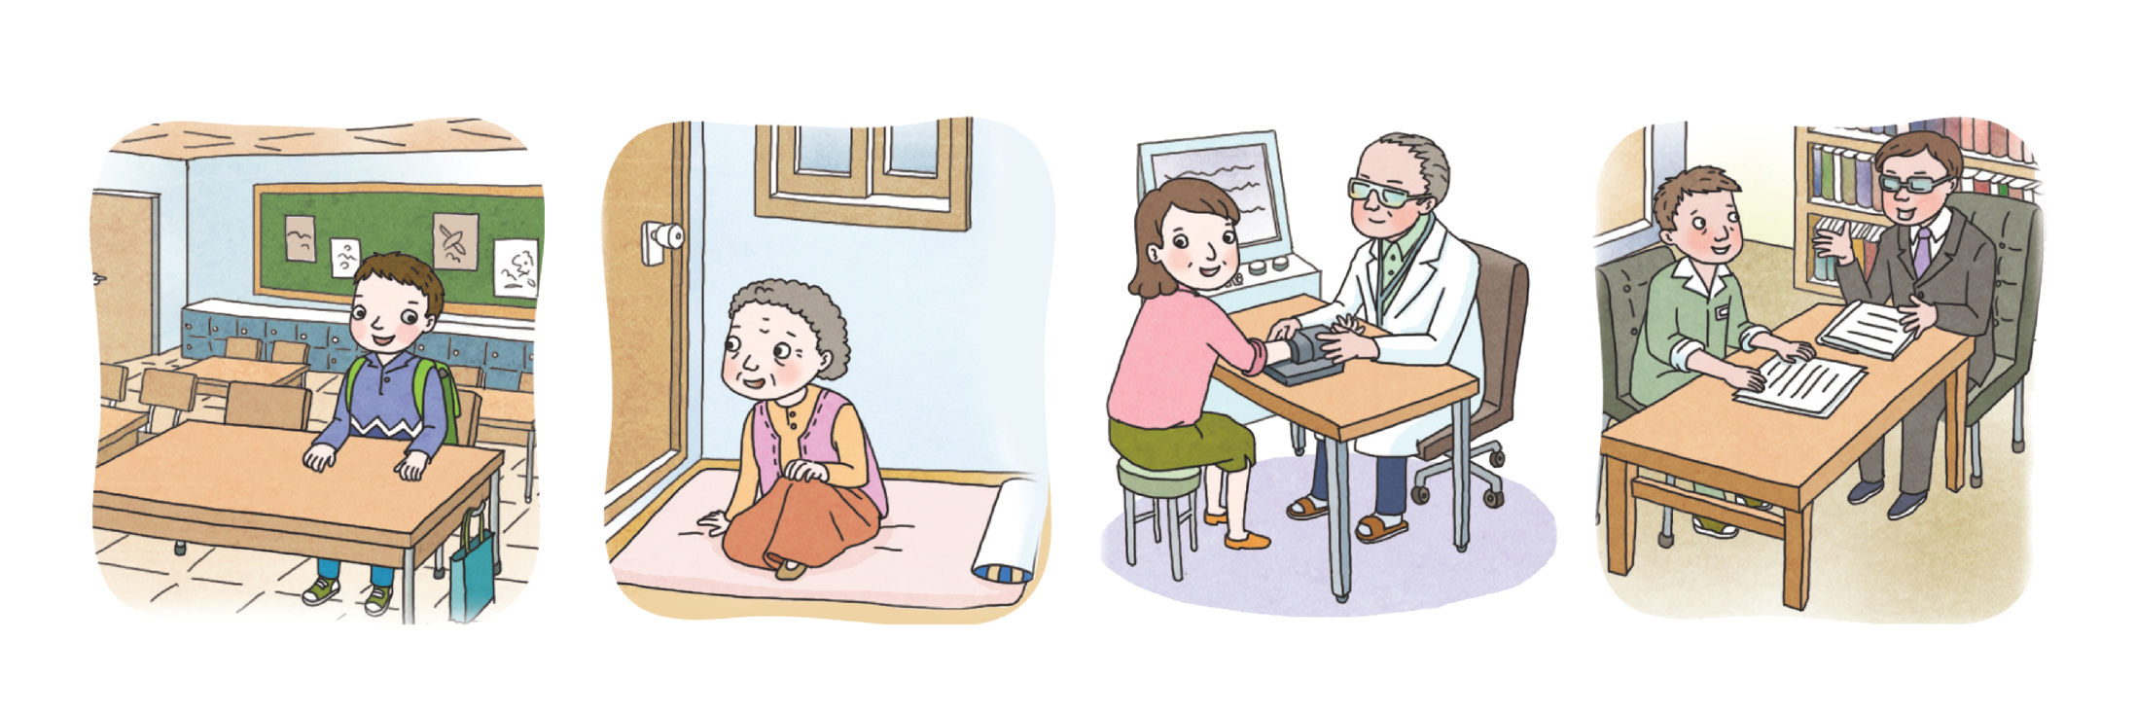
(71쪽)
인간다운 삶
1
사회가 개인을 지원하는 다양한 방식
정부에서 시행하는 다음 제도들을 보고 물음에 답해 보자.
생애 전환기 건강 검진 덕분에 비용 걱정을 덜었지요.
무료 법률 구조 서비스를 받아 임금 체불 문제를 해결했어요.
의무 교육 제도 덕분에 무상으로 교육을 받을 수 있어요.
맞춤형 난방비 지원으로 올 겨울 추위 걱정은 없겠어.

Slide 12
(71쪽)
인간다운 삶
1
사회가 개인을 지원하는 다양한 방식
활동① 국가에서 위와 같은 제도를 시행하는 이유는 무엇인지
토의해 보자.
자본주의 사회에서는 개인의 노력에도 불구하고 발생하는 경제적 격차로 인해 개인의 인간다운 삶이 위협받을 수 있다. 따라서 국가가 다양한 제도를 통해 개인의 인간다운 삶을 보장하고자 하는 것이다.

Slide 13
(71쪽)
인간다운 삶
1
사회가 개인을 지원하는 다양한 방식
활동② 인터넷 검색을 통해 이와 같은 취지로 지역 사회나
기업 차원에서 시행하고 있는 제도를 조사해 보자.
○○기업은 지역 사회의 재난 구호를 위해 직원들이 직접 긴급 구호 키트를 제작하고 재난 지역의 시민들에게 나누어 주었다.
□□회사는 △△천 일대에서 하천 정화 작업을 하였다. 하천 정화 작업을 통해 토종 식물의 성장을 저해하는 유해 식물과 각종 폐기물을 제거하였다.

Slide 14


인간다운 삶
1
1. 의식주의 해결을 넘어 인간의 존엄성을 보호받을 수 있는
삶을 무엇이라고 하는가?
답: 인간다운 삶
2. 실업이나 재해, 노령, 빈곤 등의 다양한 사회적 위험으로
부터 보호해 주는 제도적 장치를 ( )이라고 한다.
답: 사회적 안전망

Slide 15
인간다운 삶
1
3. 시민들이 적극적인 의사에 따라 사회에 참여할 수 있는
( )의 성립도 인간다운 삶의 조건이다.
답: 시민 사회
4. 현대 민주주의 국가에서는 인간다운 삶을 위한 조건을
갖추고도 ( ), ( ) 등의 사회 문제에 적절히
대처하지 못해 개인의 삶의 질이 하락하기도 한다.
답: 빈부 격차, 환경 오염(도덕성 상실 등)

Slide 16
인간다운 삶
1
5. 헌법에서는 개인의 인간다운 삶을 사회․제도적 차원에서
보장하기 위해 국가의( ), ( )에 대한 의무를
규정하고 있다.
답: 사회 보장, 사회 복지

Slide 17

삶의 질 향상을 위한 노력
에 대해 수업합니다.
2

